Slide 1
Проект «Хочу быть здоровым»

Slide 2
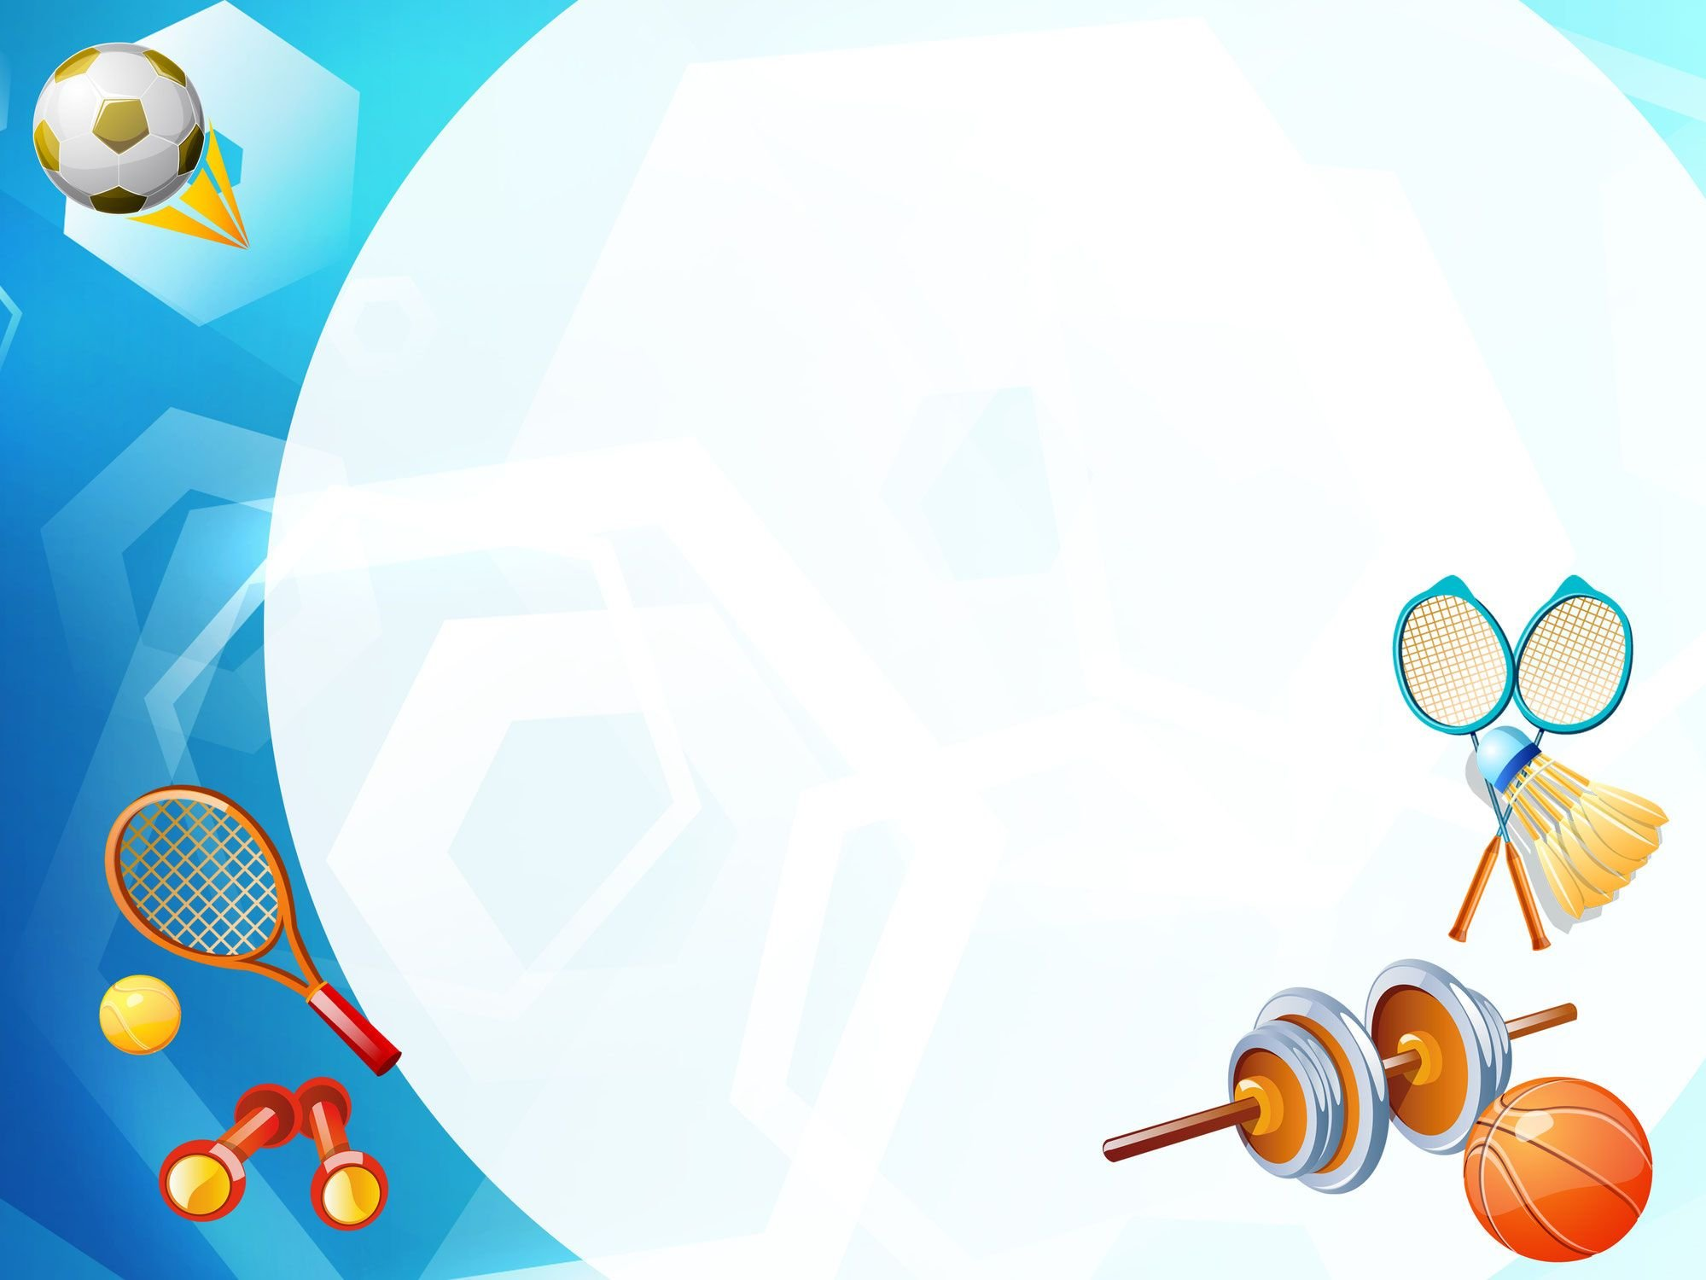
В настоящее время одной из приоритетных задач, стоящих перед педагогами, является сохранение здоровья детей в процессе воспитания и обучения. Привычка к здоровому образу жизни – это главная, основная, жизненно важная привычка. Поэтому дошкольные учреждения и семья призваны заложить в дошкольном детстве основы здорового образа жизни, используя различные формы работы.
В процессе повседневной работы с детьми необходимо стремиться к тому, чтобы выполнение правил личной гигиены стало для них естественным, а гигиенические навыки с возрастом постоянно совершенствовались. Быть здоровым – естественное стремление человека. Здоровье означает не только отсутствие болезней, но и психическое и социальное благополучие.

Slide 3
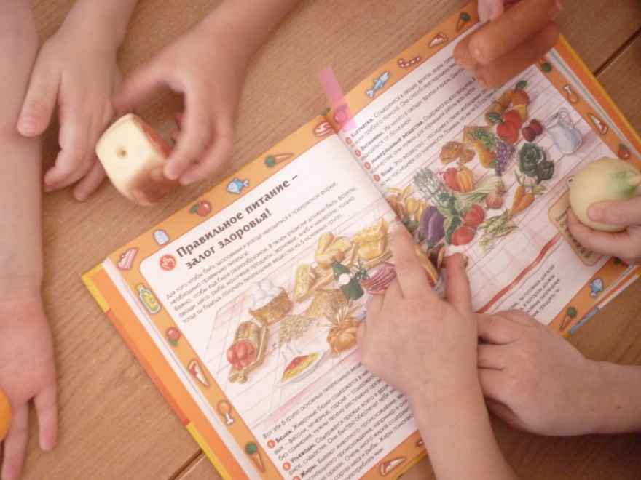
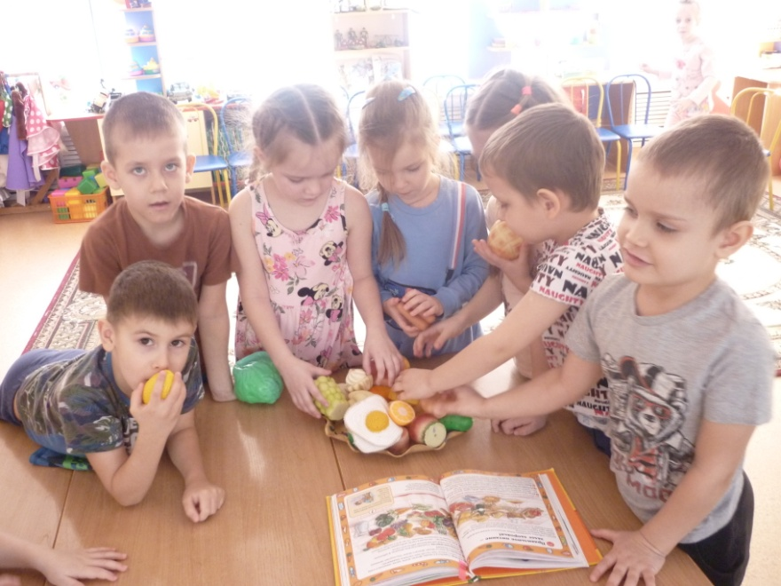
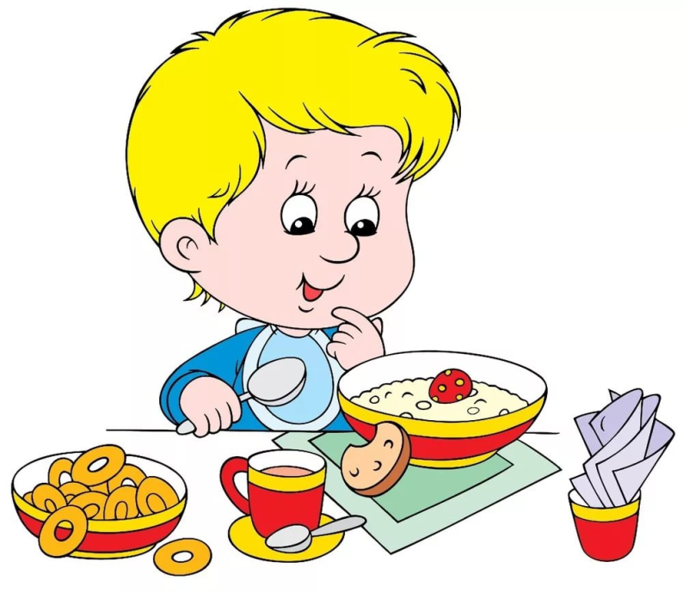
Беседы
Правильное питание

Slide 4
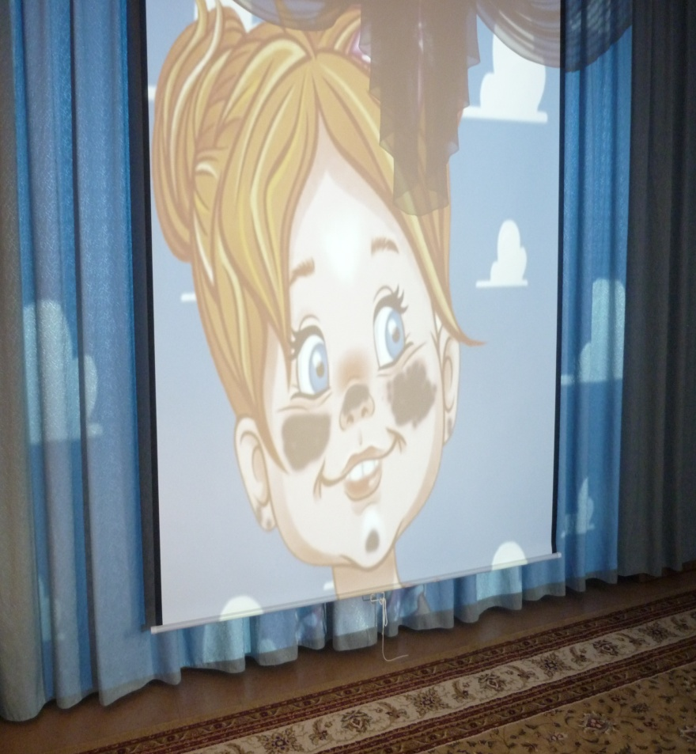
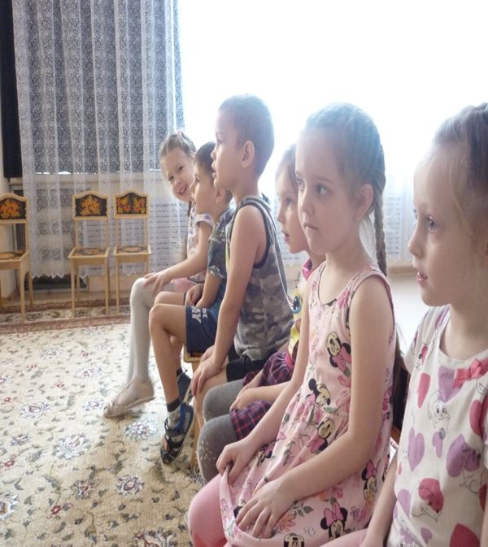

Slide 5
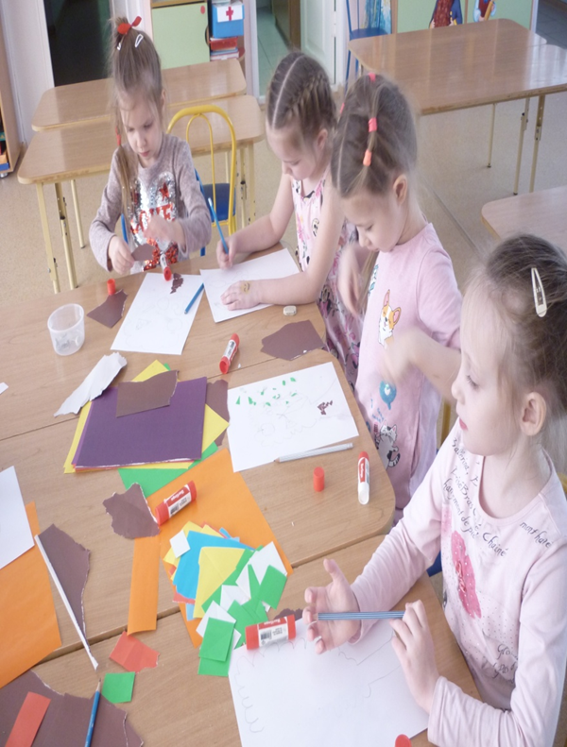
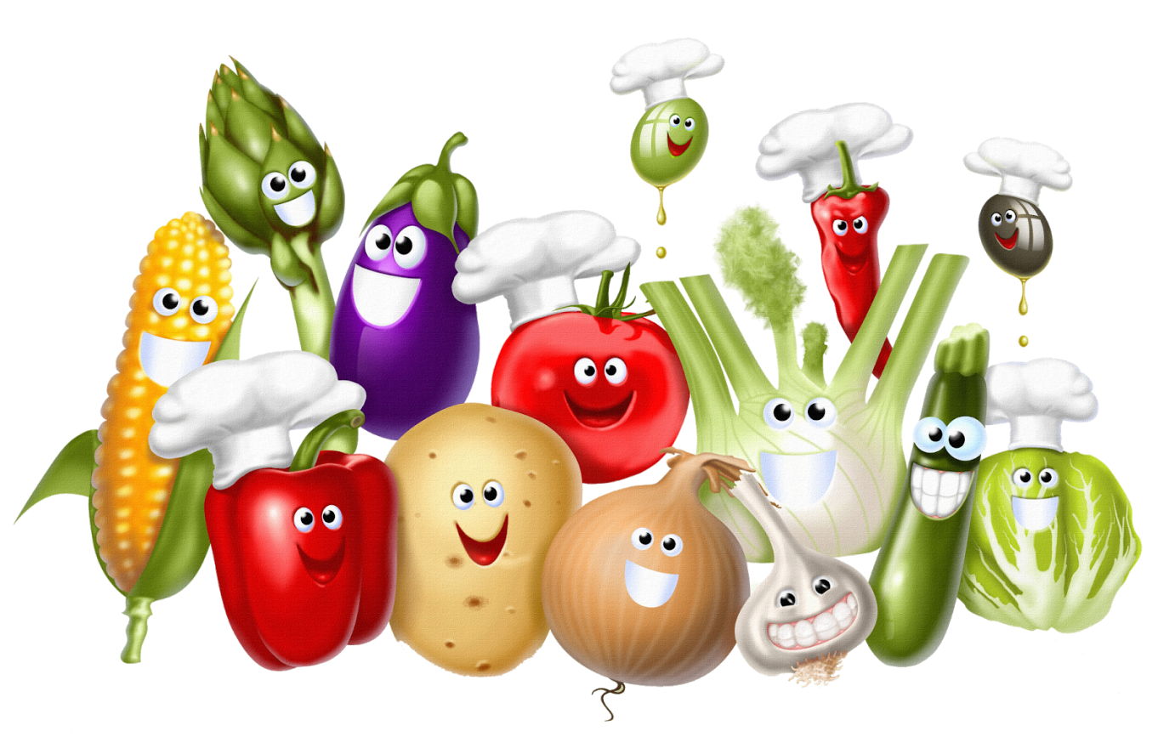

Slide 6
Конспект НОД рисование «Витамины для здоровья»
Цель: вызвать у детей желание заботится о своём здоровье.
Задачи:
учить детей различать витаминосодержащие продукты;
объяснить детям, как витамины влияют на организм человека, о их пользе и значении витаминов для здоровья человека;
помочь детям понять, что здоровье зависит от правильного питания - еда должна быть не только вкусной , но и полезно;
развивать внимание, мышление, воображение, активный и пассивный словарь;
воспитывать у детей желание заботится о своём здоровье.
Предварительная работа: беседа с детьми о здоровье; подготовка слайдов; подготовка рабочих листов.
Материал: цветные карандаши, рабочие листы, листы бумаги для рисования.

Slide 7
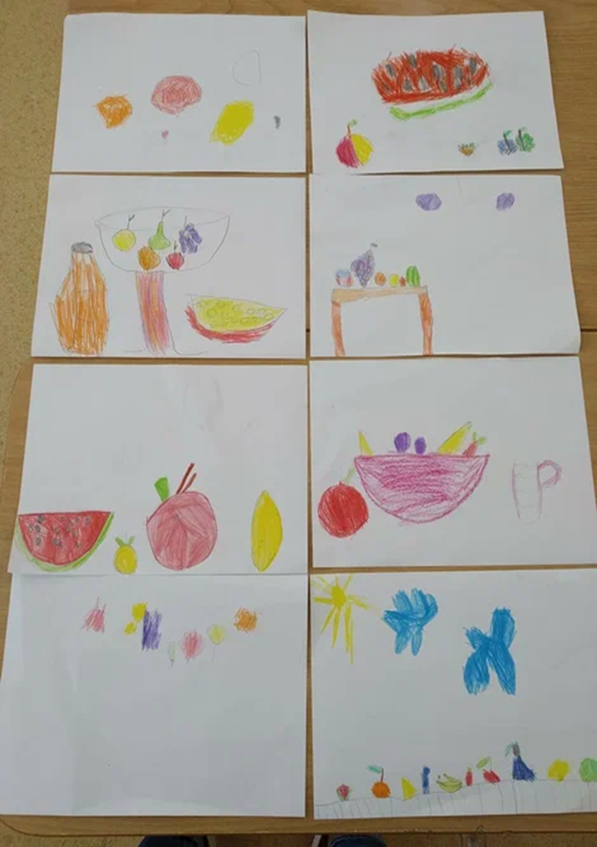
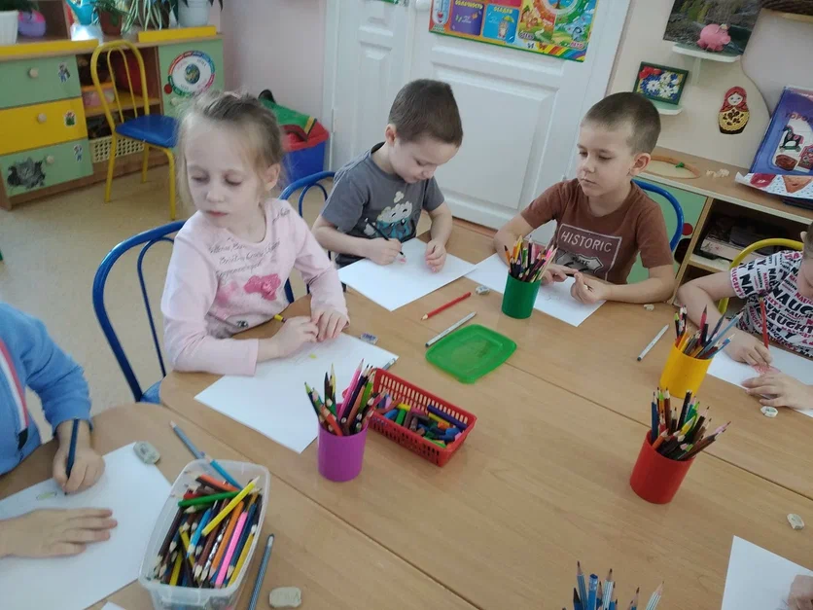

Slide 8
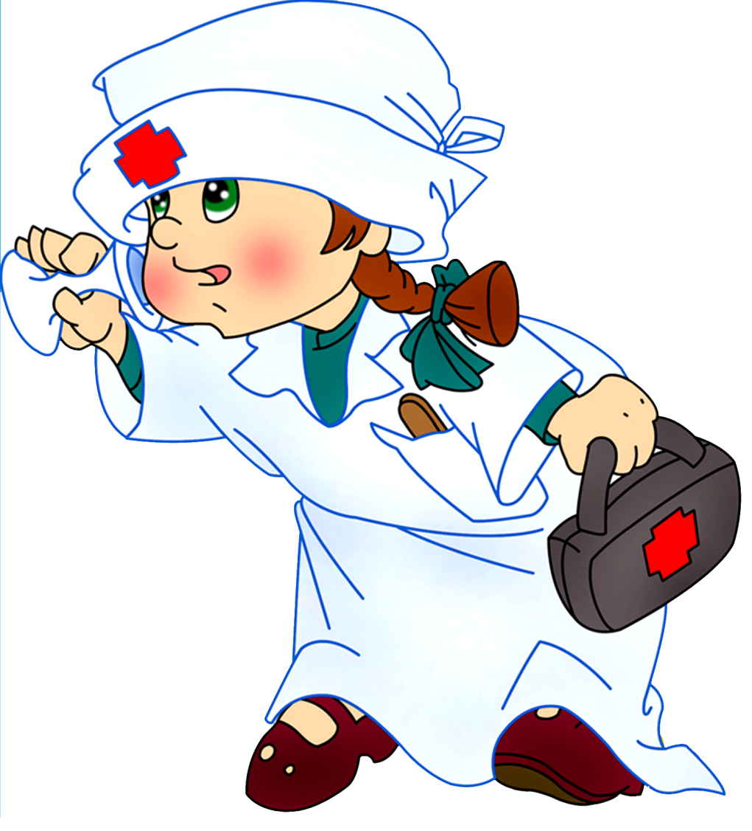
Дидактическая игра «Окажи помощь»
Цели: познакомить детей с основными элементарными правилами оказания первой помощи при синяках, ссадинах, порезах, ожогах, обморожении, попадании соринки в глаз, формирование умения правильно пользоваться пластырем, йодом, зеленкой и бинтами, обрабатывать рану, промывать, накладывать повязку. Материал: перекись водорода, вата, ватные палочки, бинт, зелёнка или йод, лейкопластырь, носовой платок, бокал, ложка, ложки, кружки (деревянные, металлические, пластмассовые, шпатель, носовой платок, совочек, коробочка и т. д., игрушки (мишка, зайчик, лисичка, ёжик, щенок, котёнок, кукла.

Slide 9
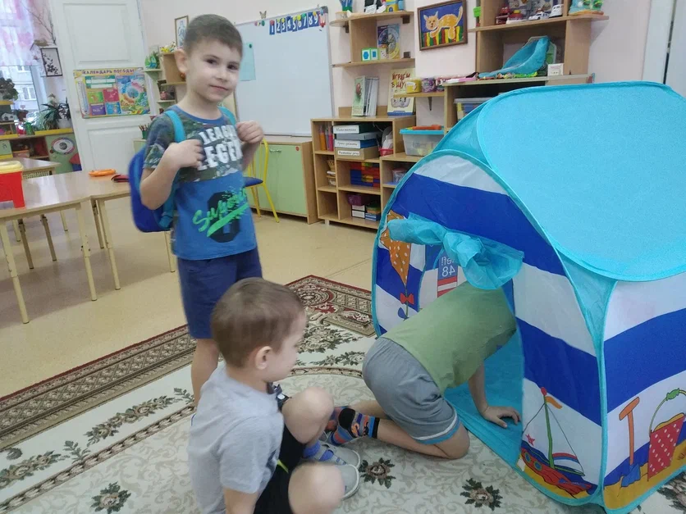
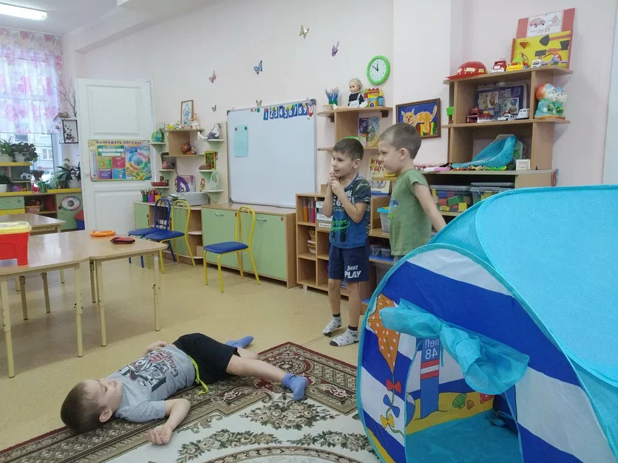

Slide 10
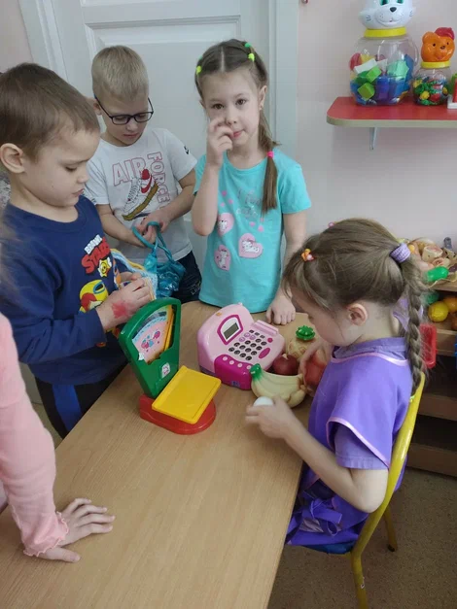
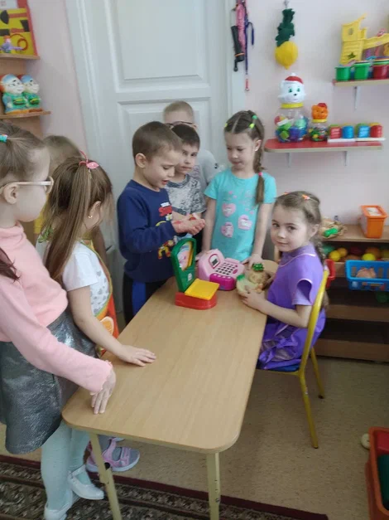
Сюжетно ролевая игра «Магазин полезных продуктов»

Slide 11
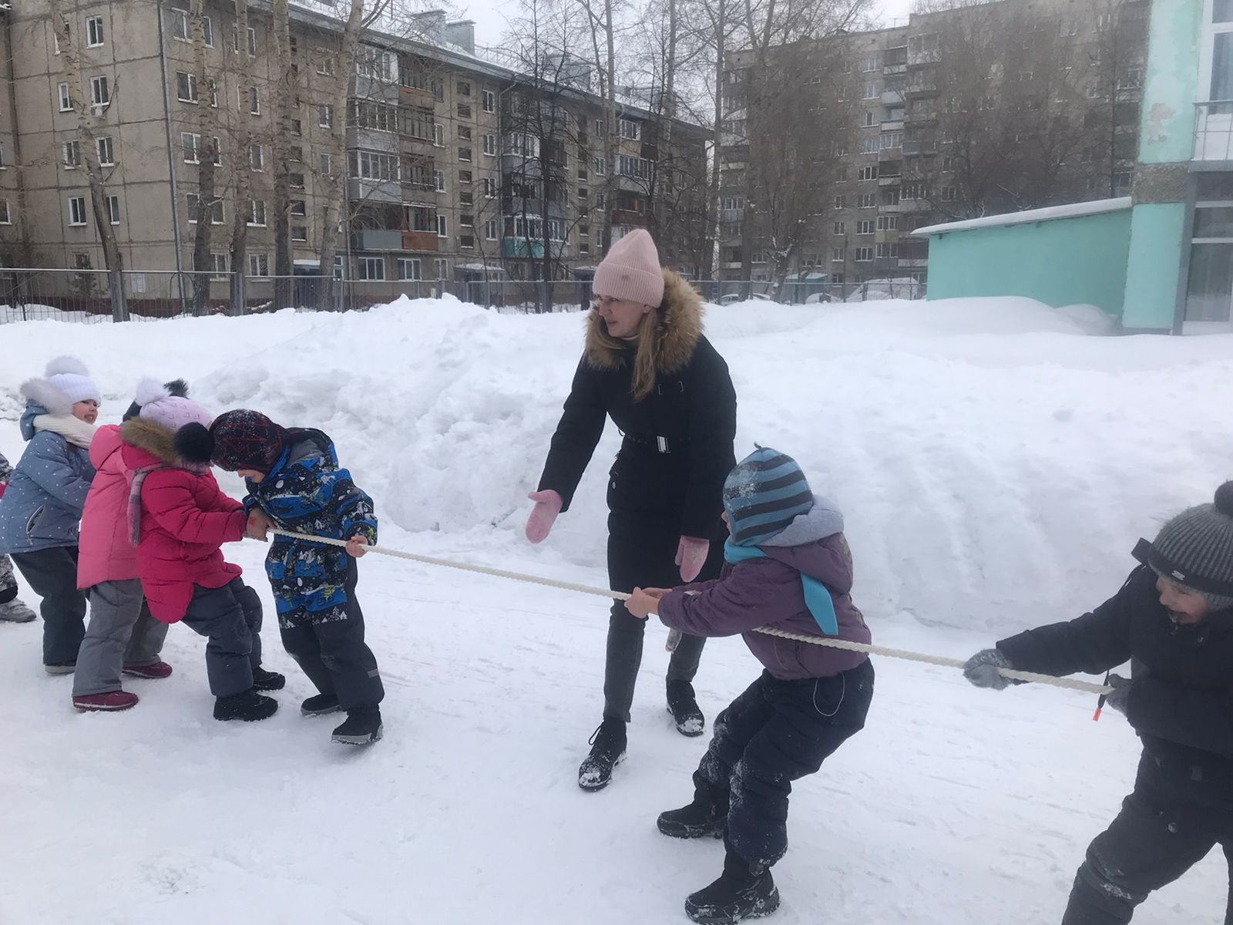
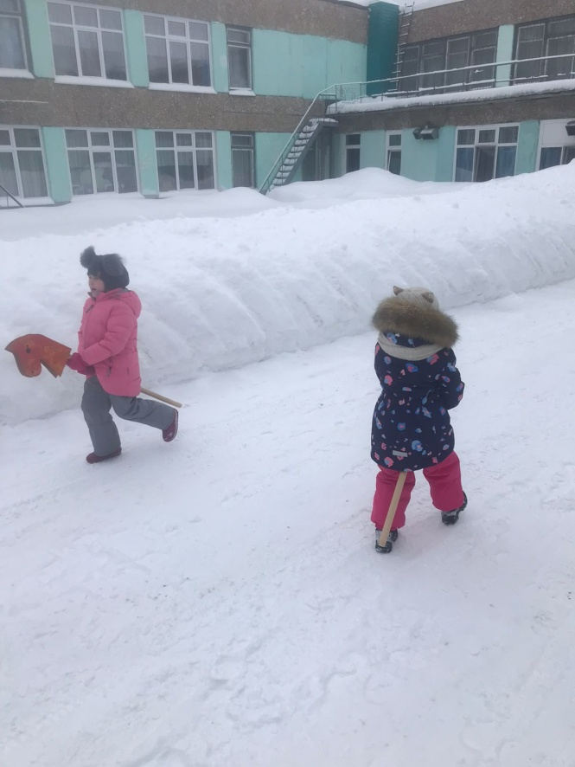
Весёлые старты.

Slide 12
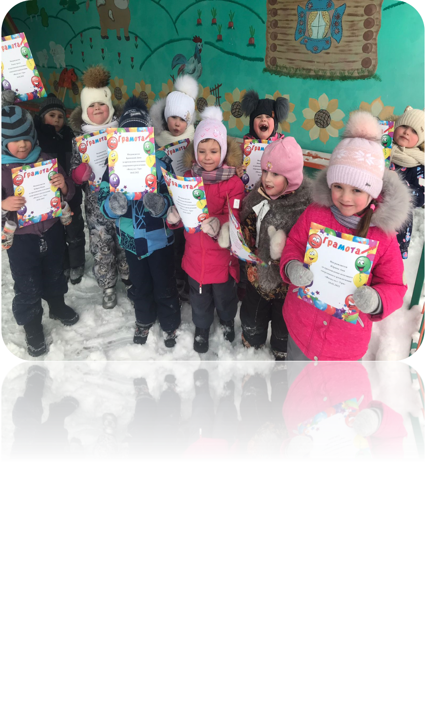

Slide 13
Спасибо за внимание!

